Slide 1


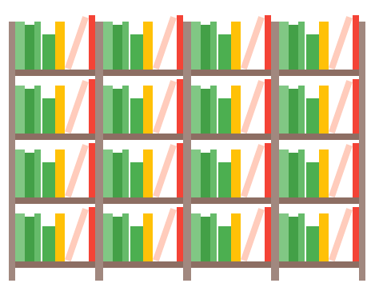
作品主題：電子書櫃 當櫃子也連上網路……
Presenter:謝承佑

Slide 2
Agenda
發想
功能概述
設計架構
使用場域與設計創新
總結與展望

Slide 3
Agenda
發想
功能概述
設計架構
使用場域與設計創新
總結與展望

Slide 4
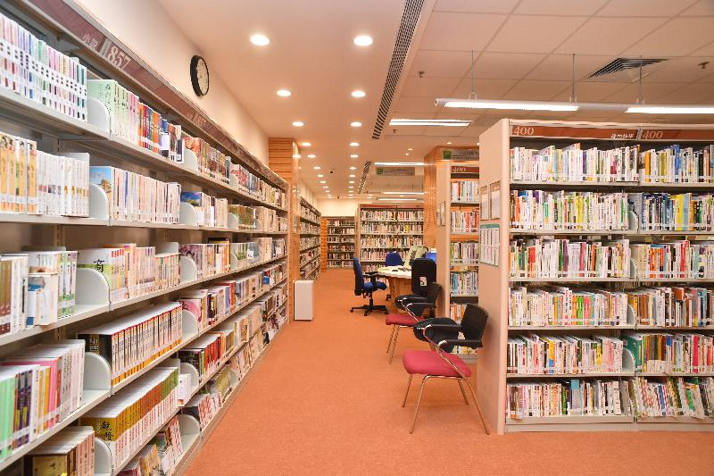
發想
圖書館員找書的時候為什麼都在一個書櫃旁一本一本克難的找?
→香港粉嶺南公共圖書館

Slide 5
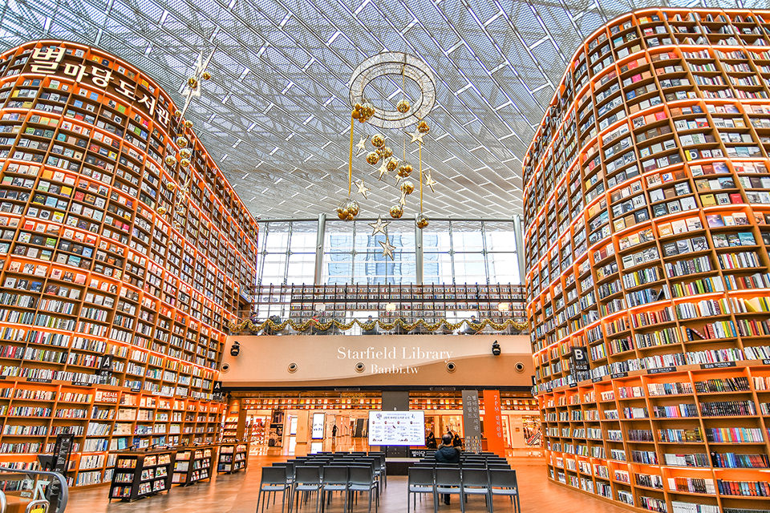
發想
我為什麼每次都找不到我想找的書啊?一本一本找要找到什麼時候?
→韓國首爾 星空圖書館 STARFIELD LIBRARY

Slide 6
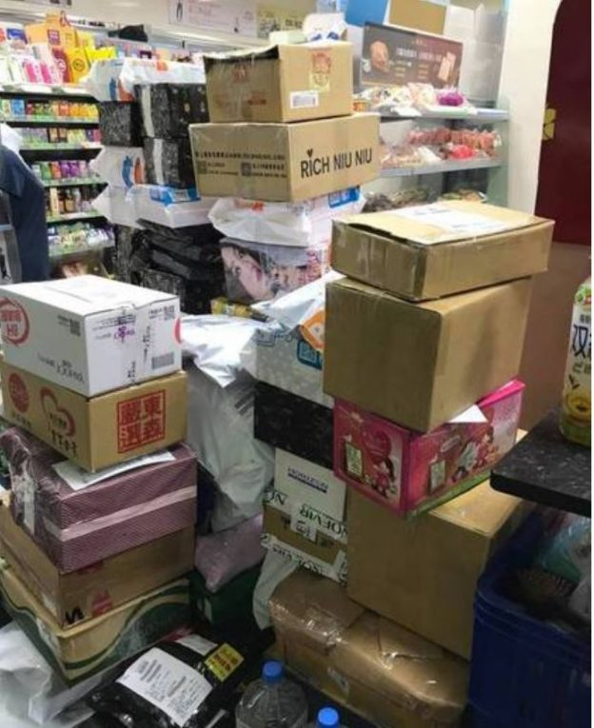
發想
便利商店貨物店到店，為什麼每次店員找我的訂的東西都要問我「東西有很大嗎?」或是「是訂衣服嗎?」，然後找貨物找這麼久?
→台灣某超商

Slide 7

當櫃子+櫃台+資料庫網際網路……

Slide 8
Agenda
發想
功能概述
設計架構
使用場域與設計創新
總結與展望

Slide 9
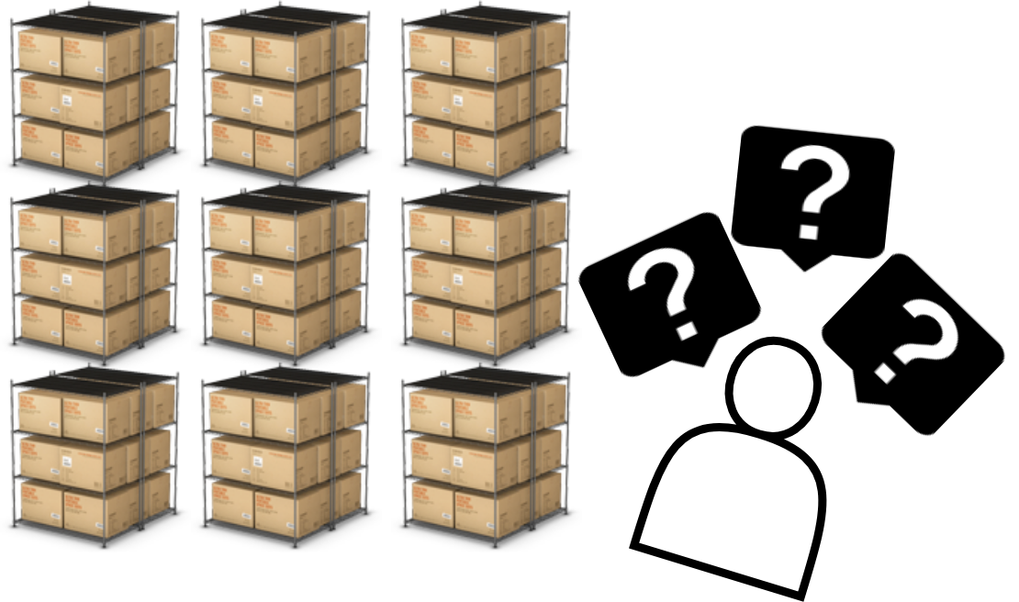
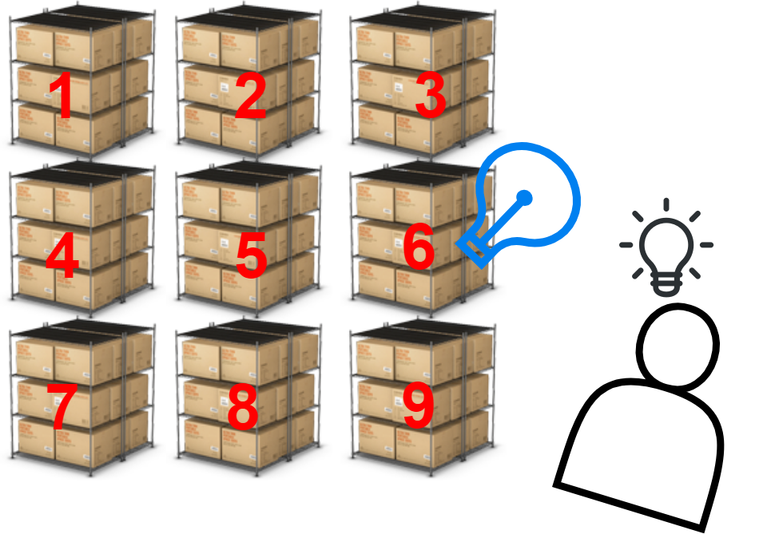
功能概述
沒有任何紀錄，緣分到了就找到東西了
將物品放置處記錄在資料庫中，方便查詢物品位置

Slide 10
功能概述
將一般圖書館的基本功能結合到書櫃上，民眾可以直接在書櫃的終端機上完成借還書與預約以及找書等功能。
綜合分析各個櫃位的使用狀況協助管理方分析所有用戶的動線與閱讀習慣，作為擺放書籍甚至是產品的參考。

Slide 11
Agenda
發想
功能概述
設計架構
使用場域與設計創新
總結與展望

Slide 12
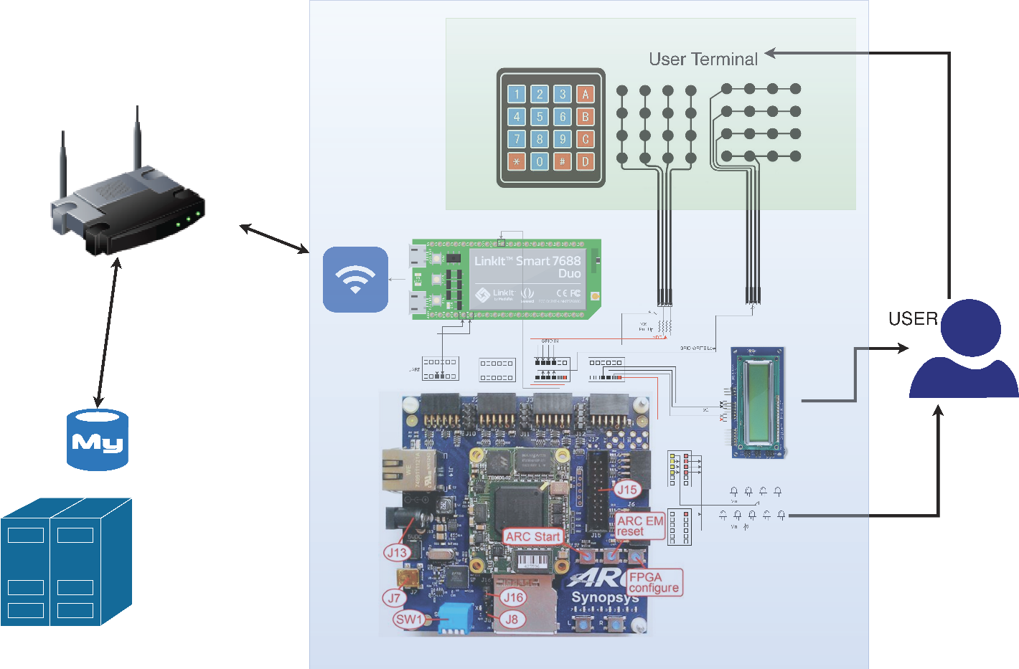
主要架構
使用者透過鍵盤與系統互動，並且藉由LCD與LED燈得到回饋
ARC EMSK管理書櫃功能，掌控程式流程，針對使用者使用的不同功能透過網路對資料庫進行存取，提供相對應的回饋

Slide 13
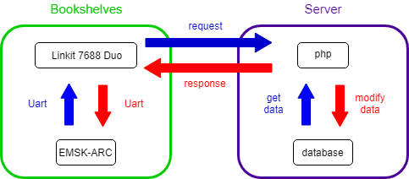
資料傳輸架構
ARC有大量的IO介面，統整了薄膜鍵盤、LCD、大量的LED與網路
使用ARC + Linkit7688 DUO的組合將處理Http requests的工作分散出去

Slide 14
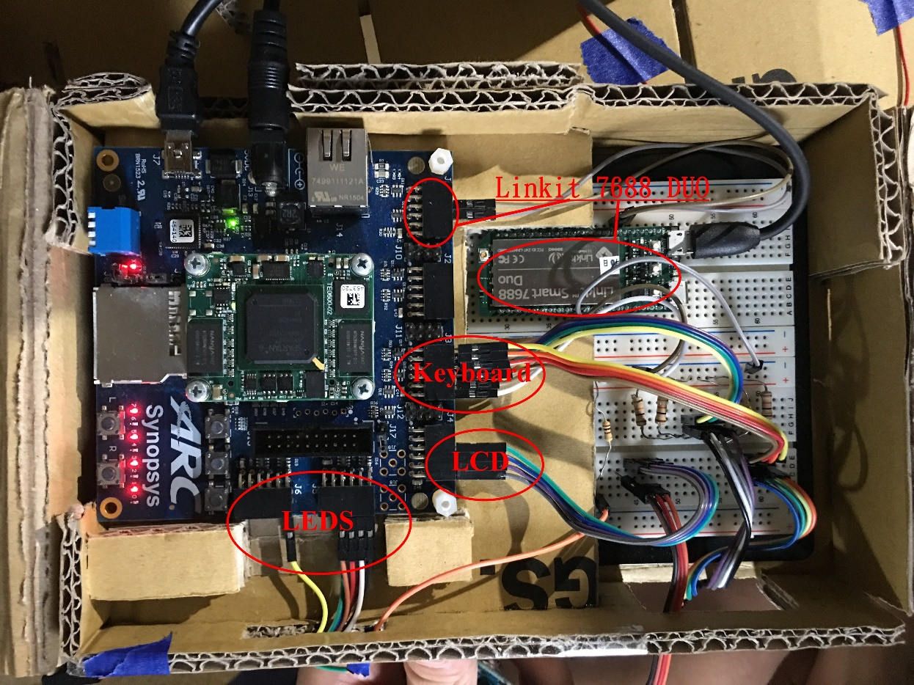
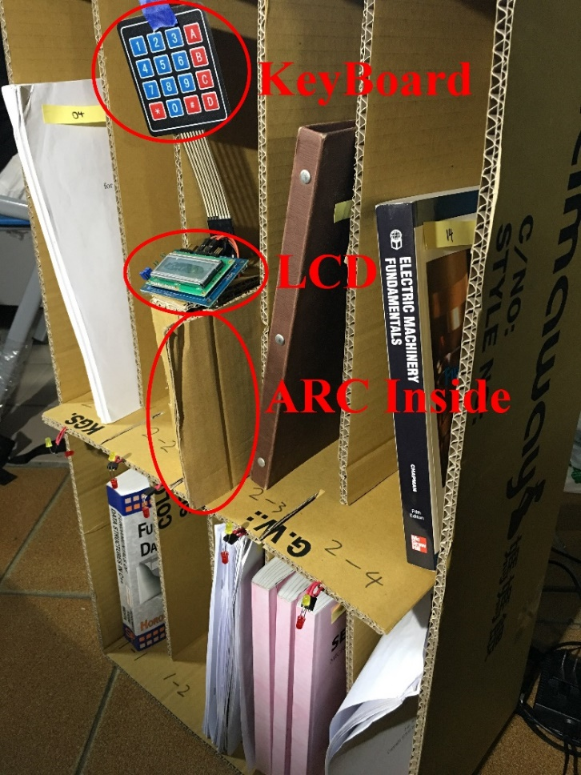
Propotype

Slide 15
Agenda
發想
功能概述
設計架構
使用場域與設計創新
總結與展望

Slide 16
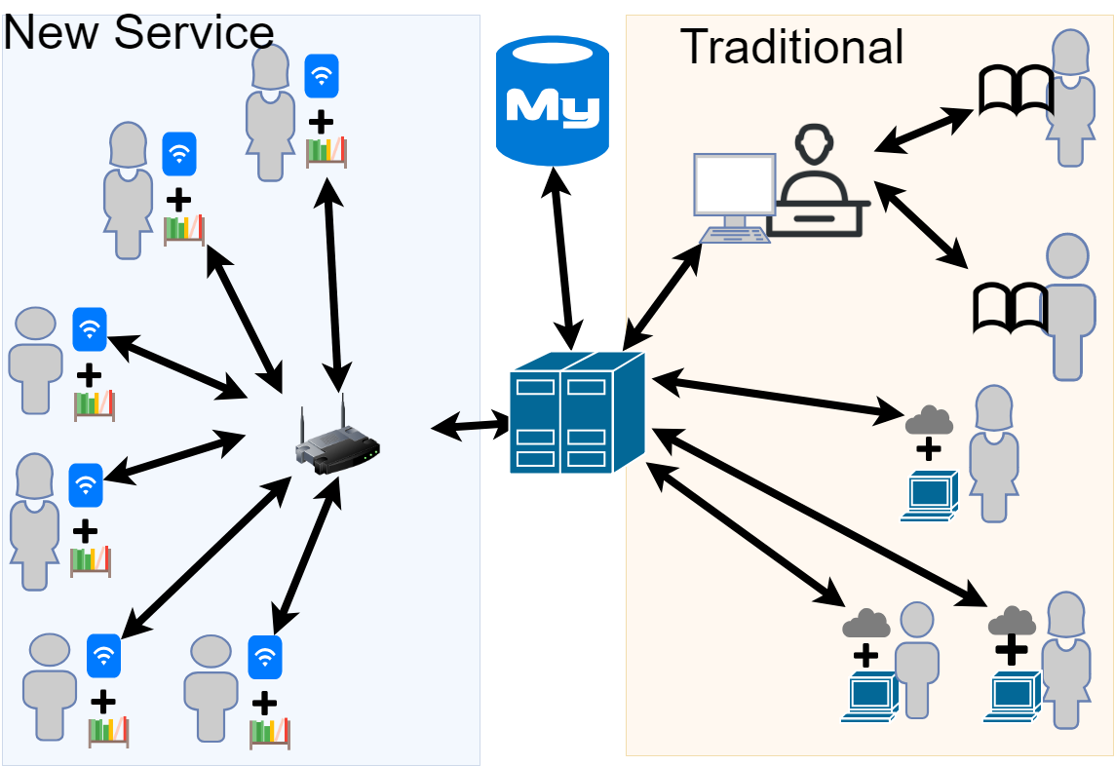
服務對象----以圖書館為例

Slide 17

使用場域----圖書館
對於民眾而言，優勢在於
1.減少借書人排隊等候的時間
2.借書人如果事先查詢好書籍的ID，書櫃能夠藉由ID幫助借書人找到想找的書
3.對於較為令人尷尬的書籍，能夠給予借書人隱私的情況下獨力完成借閱而不用拿到櫃台，也能夠獨立完成歸還
Notes:
這一頁字太多 再修改一下

Slide 18

使用場域----圖書館
對於圖書館，優勢在於
1.減少服務人員所需的人力
2.方便記錄書本的位置，減輕負擔
3.節省一本一本找書的時間

Slide 19

延伸使用場域----一般商店
對於民眾而言，直接在貨架上就可以完成結帳、查找商品等等功能
對於商店而言，將櫃檯的概念直接移植到貨架上，減輕人力成本甚至不需要人力

Slide 20
Agenda
發想
功能概述
設計架構
使用場域與設計創新
總結與展望

Slide 21
總結與展望
當需要被整理的物品數量可觀且雜亂時，透過這樣的設計能夠減少搜尋的時間，對使用方與管理方均有好處
在未來還可以結合觸控、RFID、人臉辨識等科技，提供使用者全新的使用介面

Slide 22
Thank You

